Slide 1

电动车窗作用与结构组成
李海滨

Slide 2

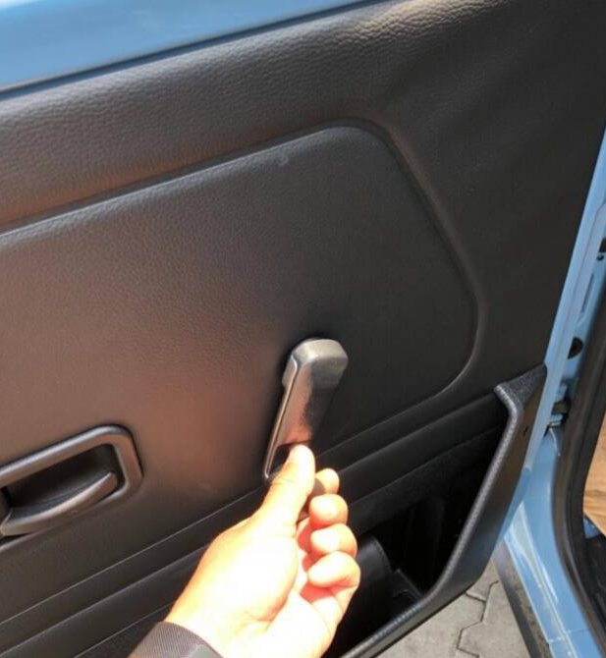
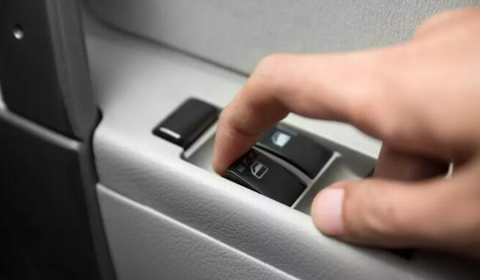
一、电动车窗的作用：它可以使驾驶员通过按钮来驱动车窗玻璃自动升降，而不需要手动转动曲柄。

Slide 3
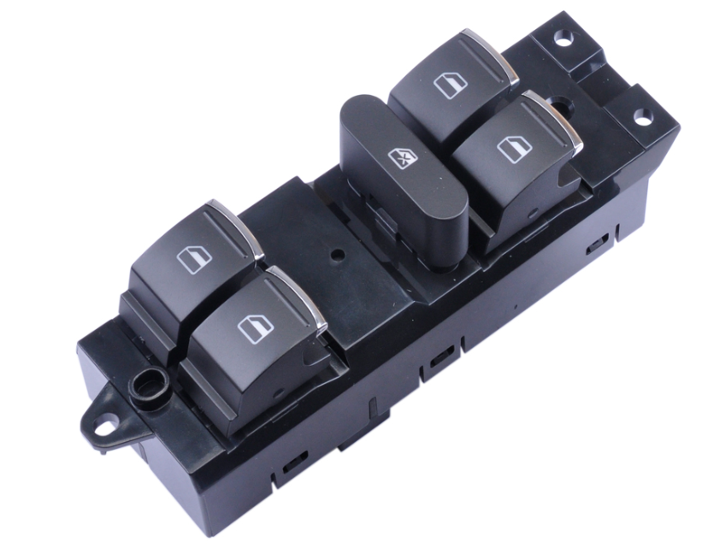
二 、功能：
1.开关控制：电动车窗可以通过按下开关来控制车窗的开启和关闭，它可以使驾驶员轻松地操作车窗，而不用手转动曲柄。

Slide 4

2.具有升降功能，向上或向下拨动开关时，车窗会上升或下降，直到车窗完全关闭或打开。

Slide 5
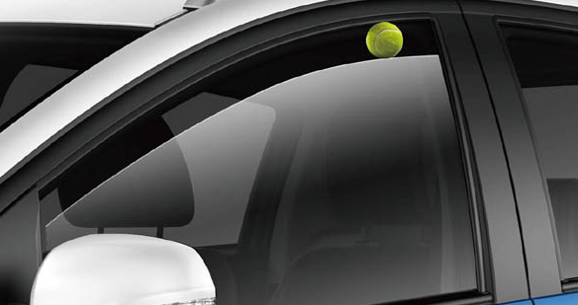
3.防夹功能，为了保护乘客的安全，如果车窗在上升时遇到阻力，它会自动停止并倒回一段距离，以避免夹伤。

Slide 6
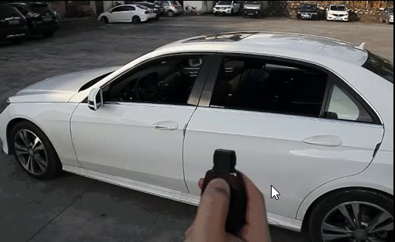
4.另外，还具有车遥控器控制功能，通过长按锁车键关闭所有车窗，从而增加车辆的安全性。

Slide 7
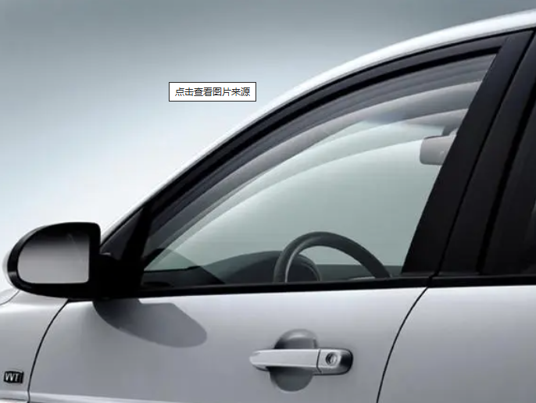
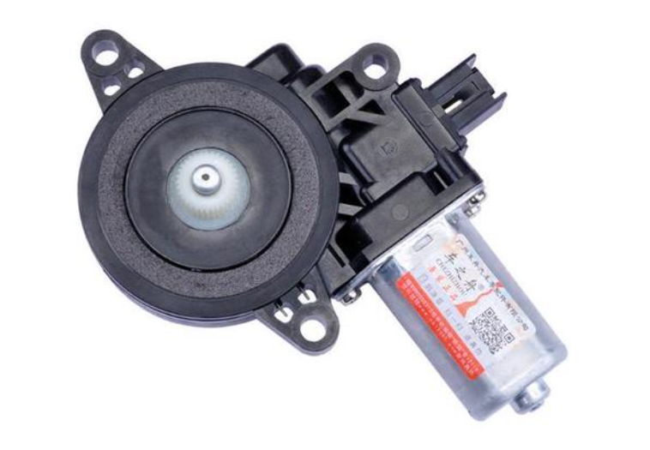
三、组成：电动车窗系统由车窗、车窗玻璃升降器、电动机、开关和车窗控制模块等装置组成。
开关
电动机
车窗

Slide 8
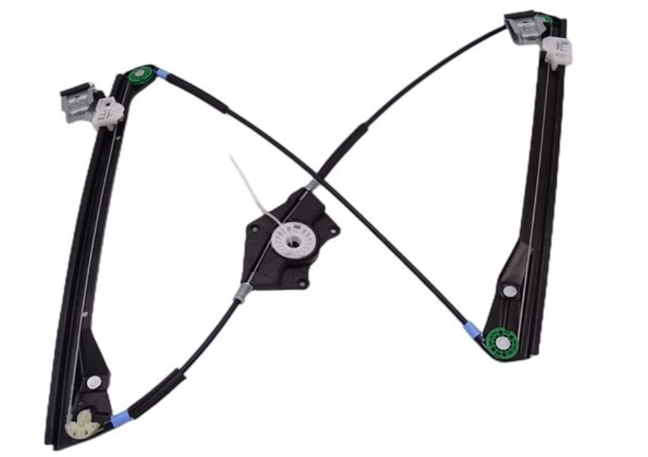
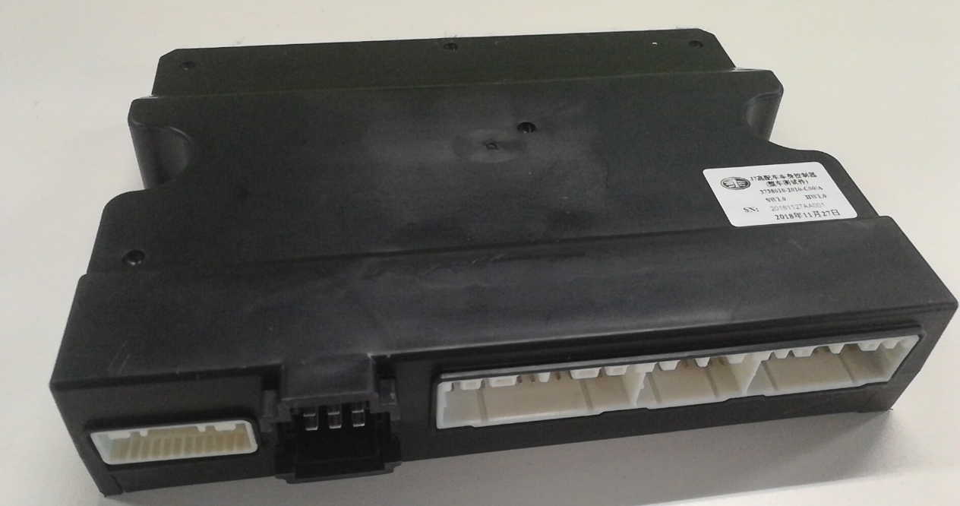
玻璃升降器
车窗控制模块

Slide 9
1.电动机
车窗一般使用双向永磁或绕线电动机，每个车窗安装有一个电动机，通过开关控制其电流方向，从而实现车窗的升降。另外，为了防止电动机过载，在电路或电动机内装有一个或多个热敏电路开关，用来控制电流，当电流过大时，自动切断电路，避免电动机烧坏。

Slide 10
2.分类：根据机械升降机构的不同工作原理，玻璃升降器可分为3种形式：绳轮式、扇形式和软轴式。
a.绳轮式：绳轮式玻璃升降器由滑轮、钢丝绳、张力器和张力滑轮等组成，它通过驱动电动机拉动钢丝绳来控制门窗玻璃的升降，可用于各种圆弧玻璃的车型中，但由于安装空间要求较大，主要用于玻璃圆弧较小的中高档轿车。

Slide 11
张力器
钢丝绳
张力滑轮
滑轮

Slide 12
b.扇形式玻璃升降器主要由扇形齿板、玻璃导轨和电动机等组成，扇形齿板利用驱动电动机的棘轮进行转动，使玻璃沿导轨作上下移动，主要用于玻璃圆弧较大的载货汽车、面包车及中低档轿车中。

Slide 13
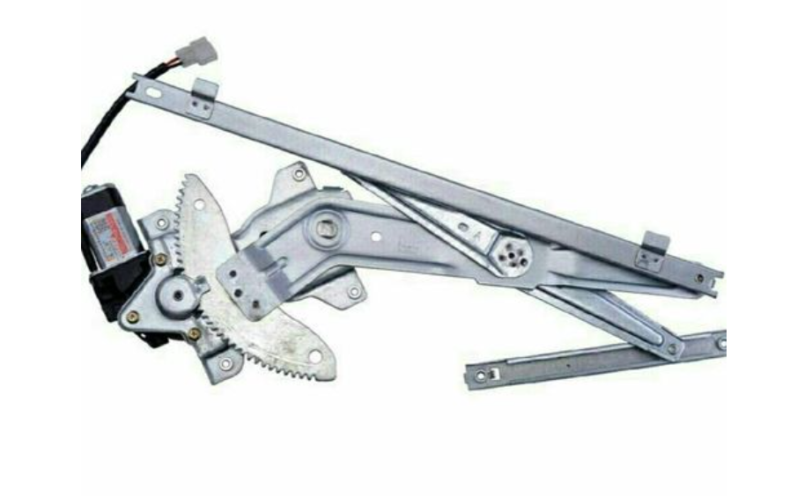
电动机
玻璃导轨
调节器
扇形齿板

Slide 14
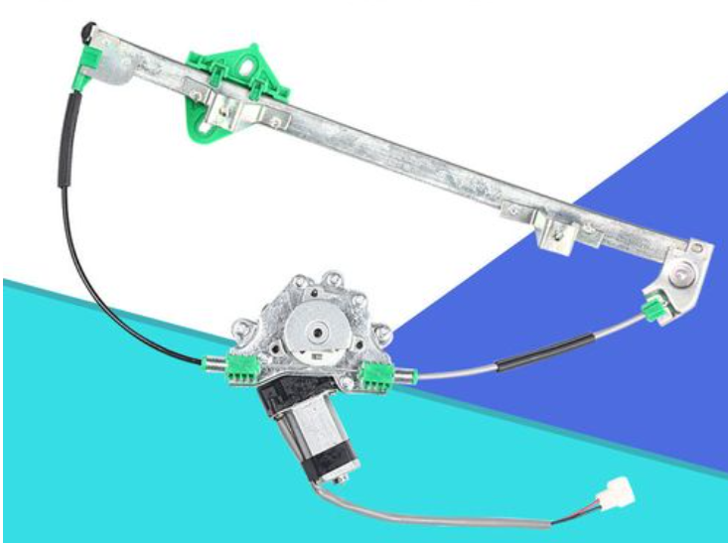
c.软轴式电动玻璃升降器可用于各种玻璃圆弧的车型中，但运行噪声较大，主要用于玻璃圆弧适中的面包车。
最常用的玻璃升降器是绳轮式和叉臂式两种。

Slide 15
玻璃导轨
夹持器
玻璃升降器总成

Slide 16
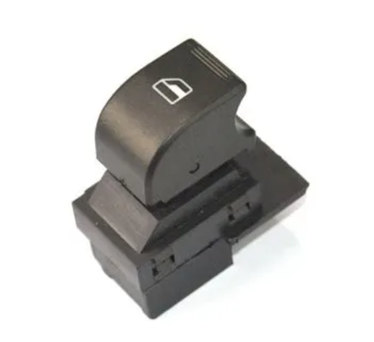
3.开关
开关由主控开关、分控开关组成。电动车窗控制系统中的主控开关，用于驾驶员对电动车窗系统进行总的操纵，一般安装在左前车门把手上或变速杆附近；分控开关安装在每个车门的中间或车门把手上，用于乘客对车窗进行操纵。

